Slide 1
Проект «Калькулятор» в Android Studio
Выполнил Мазаев Кирилл

Slide 2
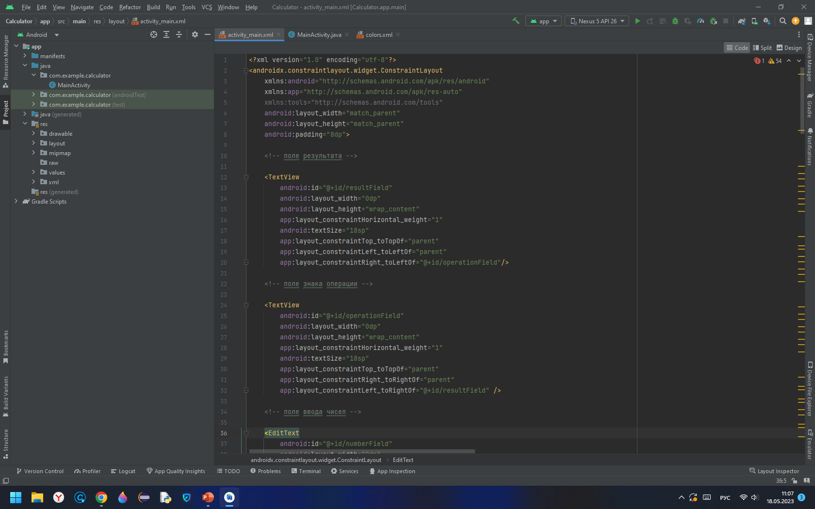
Создаем новый проект.
Далее создаем следующий код в activity_main.xml:
Поле результата
Поле знака операции

Slide 3
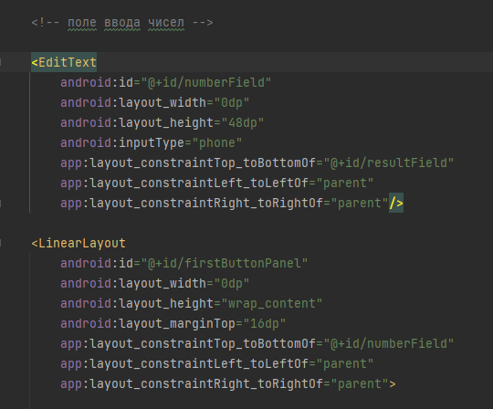
Завершаем поля вывода. Создаем панель кнопок.
Поле вывода
Первая панель кнопок

Slide 4
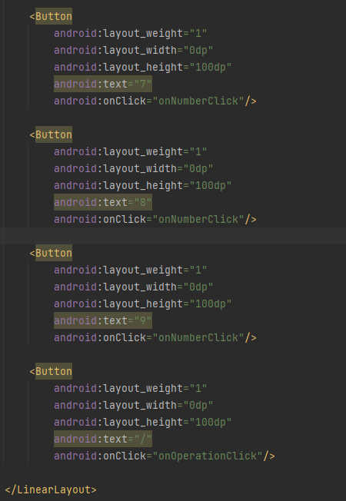
Создаем первые четыре кнопки: 7, 8, 9 и знак деления.

Slide 5
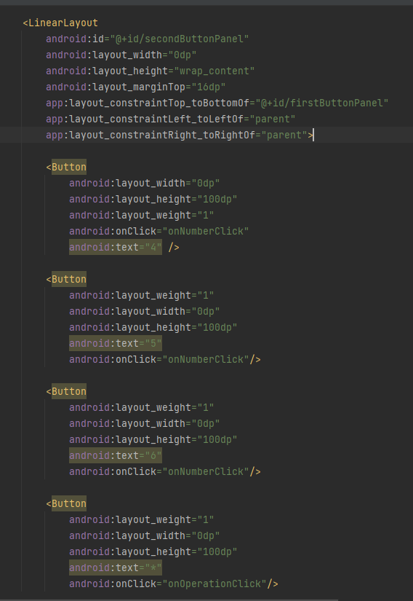
Создаем второе поле и кнопки: 4, 5, 6, знак умножения

Slide 6
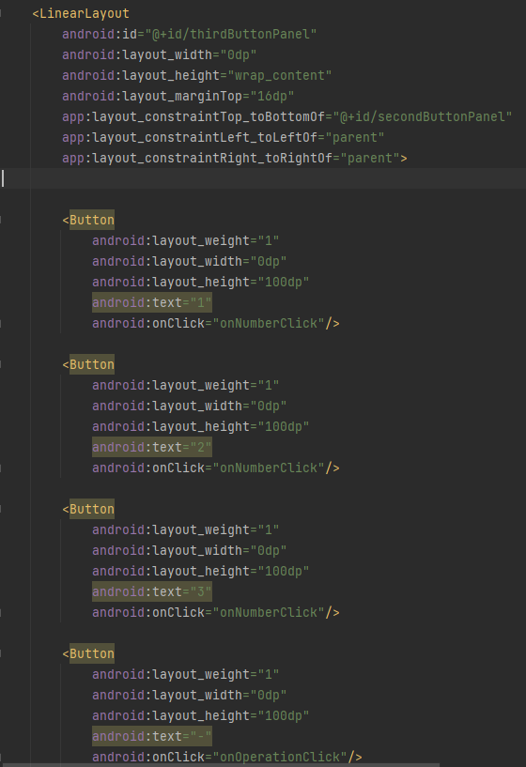
Создаем третье поле и кнопки.

Slide 7
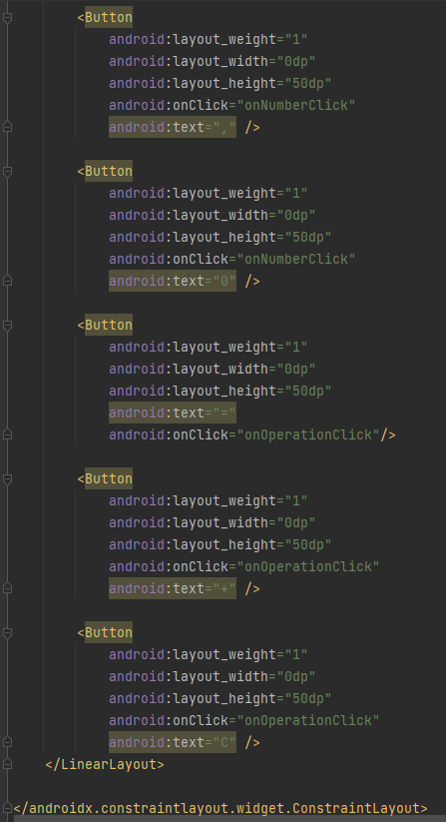
По той же схеме создаем четвертое поле и кнопки. Их уже будет пять.

Slide 8
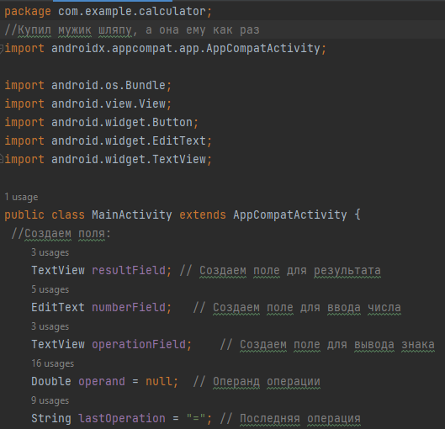
Теперь редактируем MainActivity.
Сначала импортируем необходимые классы. Затем создаем поля и переменные.

Slide 9
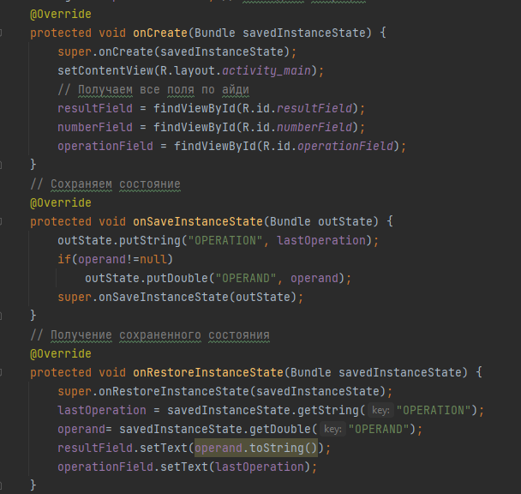
Получаем все поля по ID, после чего заставляем операнд сохранять состояние.

Slide 10
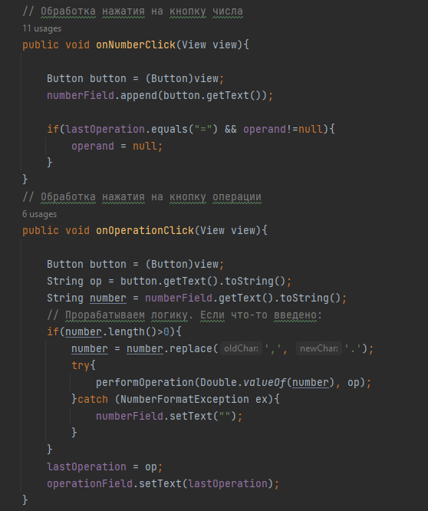
Делаем так, чтобы нажатие на знаки числа и операции обрабатывались.

Slide 11
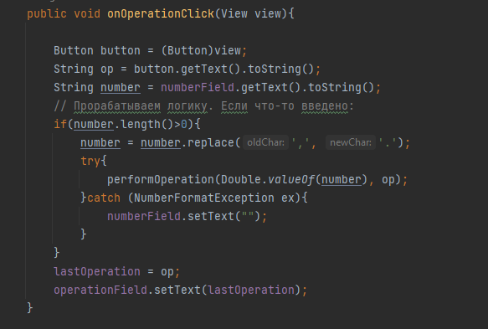
Прорабатываем логику:

Slide 12
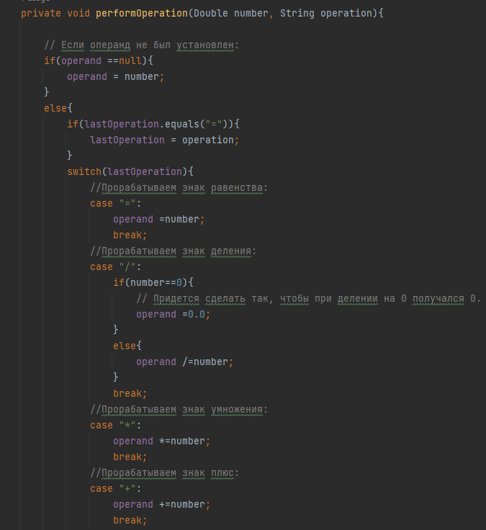
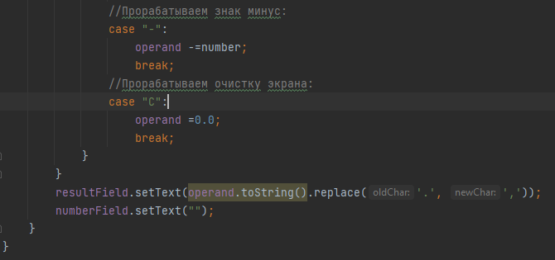
Прорабатываем действия операций:

Slide 13
Теперь программа готова.

Slide 14


